Slide 1

Водич кроз одлуку о завршном рачуну буџета града Јагодине за 2025. годину

Slide 2
Садржај:
Уводна реч
Структура остварених текућих прихода и примања
Остварење прихода и примања у односу на план
Месечна динамика остварења прихода
Структура извршених расхода и издатака
Извршење расхода и издатака у односу на план
Месечна динамика извршења расхода
Преглед извршења по корисницима
Преглед извршења по програмима

Slide 3
Уводна реч
Поштовани грађани Јагодине,
Презентација која је пред вама има за циљ да вам на што једноставнији и приступачнији начин прикаже на који начин је претходне године утрошен новац из буџета нашег града.
Намера нам је да вам на сажет и јасан начин прикажемо колико је остварено прихода и примања као и колико је утрошено расхода и издатака у претходној години како по буџетским корисницима тако и по програмима.
Циљ нам је да у будућности даље унапредимо сарадњу локалне самоуправе и грађана како у креирању буџета тако и у другим сегментима живота у локалној заједници. Један од начина је и транспарентност трошења буџетских средстава чији приказ је пред вама.
Градоначелница,
др Јасмина Спасојевић

Slide 4
Буџет града – од плана до реализације
БУЏЕТ града је правни документ који утврђује план прихода и примања и расхода и издатака града за буџетску, односно календарску годину.
То значи да овај документ представља предвиђање колико ће се новца од грађана и привреде у току једне године прикупити и на који начин ће се тај новац трошити.
Из градског/општинског буџета се током године плаћају све обавезе локалне самоуправе. Исто тако у буџет се сливају приходи из којих се подмирују те обавезе.
Градоначелница и локална управа спроводе градску политику, а главна полуга те политике и развоја је управо буџет града.
Приликом дефинисања овог, за град Јагодину најважнијег документа, руководе се законским оквиром и прописима, стратешким приоритетима развоја и другим елементима.
Реалност је таква да постоје велике разлике између жеља и могућности, тако да креирање буџета подразумева утврђивање приоритета и прављење компромиса.
Током извршења буџета може доћи до одступања од планираног услед непредвиђених околности или реализације прихода у мањем обиму од иницијално планираних што последично утиче на финансирање планираних активности и пројеката.

Slide 5
Ко се финансира из буџета?
Директни буџетски корисници
Скупштина града Градоначелник Градско веће Градско правобранилаштво Градске управе
Индиректни буџетски корисници
ПУ Пионир Установе културе Туристичка организација града Јагодина 60 месних заједница (52 сеоске и 8 градских)
Остали корисници буџетских средстава
Центар за социјални рад Основне школе (12 школа) Средње школе (4 школе)

Slide 6
Шта су приходи и примања буџета?
Порески приходи
Врста јавних прихода који се прикупљају обавезним плаћањима пореских обвезника без обавезе извршења специјалне услуге заузврат
Донације и трансфери
Донације се добијају од домаћих и међународних донатора и организација за различите пројекте. Трансфери подразумевају пренос средстава од нивоа Републике Србије општинском нивоу власти. Могу бити наменски (за тачно утврђене намене) или ненаменски (није им унапред утврђена намена те се могу у складу са законом користити за било које сврхе).
Непорески приходи
Врста јавних прихода који се наплаћују за коришћење јавних добара (накнаде), пружање јавних услуга (таксе) или због коршења уговорних или законских одредби (казне и пенали)
Примања од продаје нефинансијске имовине
Ова примања се остварују продајом непокретности и покретних ствари у власништву града.
Примања од задуживања и продаје финансијске имовине
Примања од задуживања представљају приливе по основу примања од задуживања код пословних банака у земљи у корист нивоа градова. Примања од продаје финансијске имовине представљају приливе по основу продаје домаћих акција и осталог капитала у корист нивоа градова
Пренета средства из ранијих година
Представљају вишак прихода буџета града који нису потрошени у претходној буџетској години

Slide 7
Структура остварених текућих прихода и примања буџета града ЈАГОДИНЕ – износи У ХИЉАДАМА ДИНАРА
Меморан-думске ставке
Приходи од пореза 2.760.587
Укупно остварени буџетски приходи и примања 3.938.842
Приходи од продаје финан. имовине 276.688
Дотације и трансфери 555.212
Приходи од продаје нефинан. имовине 41.771
Други приходи 257.970

Slide 8
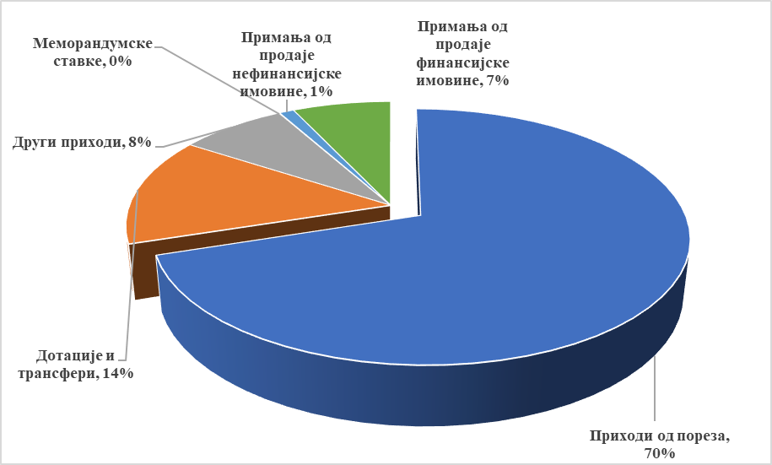
Структура остварених текућих прихода и примања буџета града ЈАГОДИНЕ - процентуални износи

Slide 9
Остварење прихода и примања у односу на план
Током 2025. године остварење прихода и примања било је готово потпуно уједначенo са планом дефинисаним у оквиру Oдлуке о буџету за 2025. годину. Tо указује да су приливи у буџет стабилни и дозвољавају реално планирање функционисања и даљег развоја града.

Slide 10
Шта су расходи и издаци буџета?
Расходи за запослене
Расходи за запослене представљају све трошкове за запослене, како у управи тако и код буџетских корисника
Коришћење роба и услуга
Коришћење роба и услуга обухватају сталне трошкове, путне трошкове, услуге по уговору, специјализоване услуге, трошкове материјала и текуће поправке и одржавање.
Дотације и трансфери
Дотације и трансфери су трошкови које локална самоуправа има за исплату институцијама које су у примарној надлежности централног/покрајинског нивоа као што су школе, центар за социјални рад, дом здравља.
Остали расходи
Остали расходи обухватају дотације невладиним организацијама, порезе, таксе, новчане казне.
Субвенције
Субвенције сe одобравају за функционисање међумесног превоза и пољопривредним произвођачима.
Социјална заштита
Социјална заштита обухвата све трошкове исплате социјалне помоћи за различите категорије грађана.
Буџетска резерва
Буџетска резерва представља новац који се користи за непланиране или недовољно планиране сврхе, као и у случају ванредних околности.
Капитални издаци
Капитални издаци су трошкови за изградњу нових, или инвестиционо одржавање постојећих објеката, набавку опреме, машина земљишта и слично.
10

Slide 11
Структура извршених расхода и издатака буџета града – износи У ХИЉАДАМА ДИНАРА
Укупно извршени расходи и издаци износе 4.254.000
Расходи за запослене 1.203.049
Коришћење роба и услуга 1.026.766
Отплата камата 31.555
Субвенције 84.455
Донације, дотације и трансфери 374.445
Социјално осигурање и социјална заштита 312.887
Остали расходи 410.695
Капитални издаци 294.674
Издаци за отплату главнице 175.362

Slide 12
Структура извршених расхода и издатака буџета града- процентуални износи

Slide 13
Извршење расхода и издатака у односу на план
Током 2025. године извршење расхода и издатака реализовано је доследно плану дефинисаном у оквиру Oдлуке о буџету за 2025. годину, уз мања и објективна одступања.

Slide 14
Преглед извршења по корисницима – износи У ХИЉАДАМА ДИНАРА
Скупштина града 13.666
Градоначелник 18.441
Градско веће 9
Градске управе 2.995.316
Месне заједнице 25.796
Градско правобранилаштво 13.277
Установе културе 231.330
Предшколска установа 690.284
Основно образовање 182.139
Средње образовање 73.367
Туристичка организација 10.375

Slide 15
Преглед извршења по корисницима – процентуални износи

Slide 16
Програмско буџетирање и његова примена у буџету града ЈАГОДИНЕ
Програмско буџетирање представља буџетирање по програмима којим се приказују циљеви, очекивани резултати, активности и средства потребна за остваривање тих циљева. Програмско буџетирање значи успостављање новог начина планирања и расподеле буџетских средстава тако да се уводи јасна веза између јавних политика власти односно програма које спроводи, циљева тих програма и очекиваних резултата с једне стране, и средстава потребних за њихову реализацију с друге стране.
Град Јагодина, као и друге локалне самоуправе, за планирање буџета на располагању има 17 програма и у оквиру наредних слајдова приказани су остварени резултати током 2025.године.

Slide 17
Преглед извршења по програмима

Slide 18
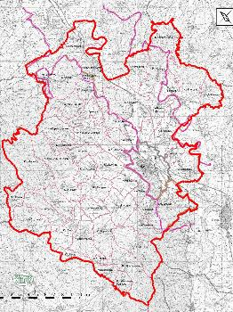
ПРОГРАМ: Становање, урбанизам и просторно планирање
Сврха Програма је планирање, уређење и коришћење простора у локалној заједници засновано на начелима одрживог развоја, равномерног територијалног развоја и рационалног коришћења земљишта; Подстицање одрживог развоја становања кроз унапређење услова становања грађана и очување и унапређење вредности стамбеног фонда.
Укупно утрошено 52.841.211,20 динара или 92.08% у односу на планирана средства.
Цела територија Јагодине покривена је планским документима, постоје:
Просторни план града Јагодине
Генерални урбанистички план града Јагодине
ПДР блока 2 реона 1 зона 47
План детаљне регулације блок 20 у зони 25 Јагодина
План детаљне регулације блока 19 у зони 25
План детаљне регулације централне зоне у Јагодини
План детаљне регулације на реци Белици код Дома здравља
План детаљне регулације на реци Белици код Елмоса
План детаљне регулације на реци Белици код Навипа

Slide 19
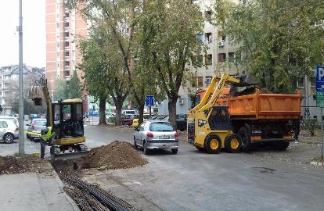
ПРОГРАМ: Комуналне делатности
Сврха Програма је пружања комуналних услуга од значаја за остварење животних потреба физичких и правних лица уз обезбеђење одговарајућег квалитета, обима, доступности и континуитета; Одрживо снабдевање корисника топлотном енергијом; Редовно, сигурно и одрживо снабдевање водом за пиће становника, уређивање начина коришћења и управљања изворима, јавним бунарима и чесмама.
Укупно утрошено 530.181.576,46 динара што је, у односу на план, 93.18%.
Током 2025.године редовно смо одржавали јавну расвету у граду и сеоским насељима. Одржавана је јавна зелена површина као и чистоћа на површинама јавне намене. Осим наведеног, одржавано је гробље и плаћени расходи за зоохигијену.
Од пројеката у 2025. години реализовани су следећи:
Изградња црпне станице за препумпавање атмосферских вода у новој индустријској зони,
Изградња водоводне мреже,
Изградња топловодне мреже,
Пројектовање, изградња и опремање нових бунара,
Израда главног колектора за ИК „Барутана“.

Slide 20

ПРОГРАМ: Локални економски развој
Сврха Програма је обезбеђивање стимулативног оквира за пословање и адекватног привредног амбијента за привлачење инвестиција
Укупно утрошено 37.263.653,26 динара
У оквиру локалног економског развоја реализована је програмска активност 1501 0001 Унапређење привредног и инвестиционог амбијента.
Студијска путовања привредних делегација организована су у 2025. години, када су посећене Грчка и Аустрија.

Slide 21
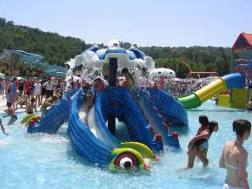
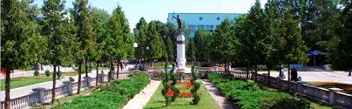
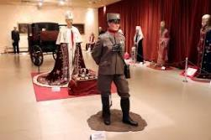

ПРОГРАМ: Развој туризма
Сврха Програма је унапређење туристичке понуде у граду, односно управљање развојем туризма и промоција туристичке понуде.
Укупно утрошено 83.266.420,04 динара.
Туристичку понуду града Јагодине чине: Аква парк, Зоолошки врт, Музеј воштаних фигура, Ђурђево Брдо, излетиште „Кочин храст“, бројни паркови, близина манастира и бројне атракције.
Пословање Туристичке организације усмерено је на очување од девастације дестинације и правилну валоризацију туристичких потенцијала.

Slide 22

ПРОГРАМ: Пољопривреда и рурални развој
Сврха Програма је унапређивање пољопривредне производње у граду.
Током 2025. године рађено је на уређењу атарских путева у оквиру годишњег програма пољопривреде.
Укупно утрошено 17.420.035,30 динара или 93.66% у односу на планирана средства.
Средства су утрошена на рад противградних стрелаца, субвенционисане пијачне тезге за пољопривредне произвођаче, матичење стоке, оверу регистра и и спровођење програма мера заштите биља од болести и штеточина на територији града Јагодине.

Slide 23
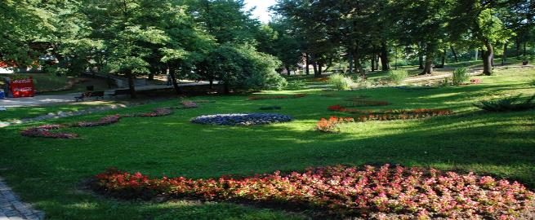
ПРОГРАМ: Заштита животне средине
Укупно утрошено 93.394.964,16 динара.
Сврха Програма је обезбеђивање услова за одрживи развој локалне заједнице одговорним односом према животној средини; ефикасно и одрживо управљање отпадним водама; одрживо управљање отпадом.
Током 2025. године, у оквиру заштите животне средине, одржавани су паркови и зелене површине, канализациона мрежа, као и управљање комуналним и другим врстама отпада.

Slide 24
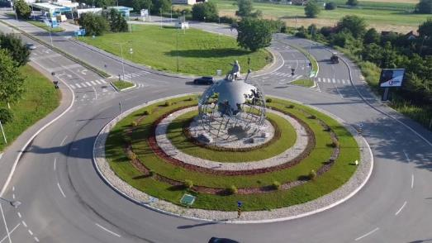
ПРОГРАМ: Организација саобраћаја и саобраћајна инфраструктура
Сврха Програма је унапређење организације саобраћаја и унапређење саобраћајне инфраструктуре у граду Јагодини.
Утрошено током 2025. године: укупно 201.838.247,62 динара
Реализовано током 2025 године: (управљање и одржавање саобраћајне инфраструктуре, реконструкција саобраћаница у градском подручју, као и локалних путева који села повезују са градом).
Град Јагодина је радио и на унапређењу безбедности саобраћаја и изради пројектне документације за реконструкцију градских саобраћајница.

Slide 25
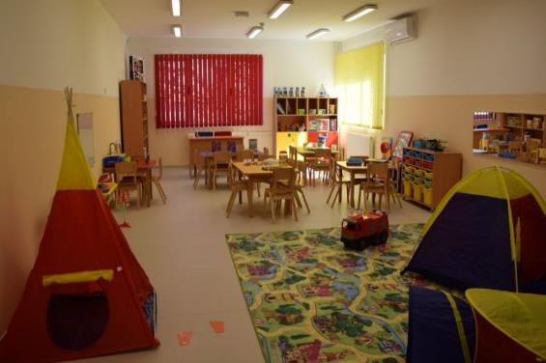
ПРОГРАМ: Предшколско васпитање и образовање
Сврха Програмa је омогућавање обухвата предшколске деце у вртићима, односно функционисање и остваривање предшколског васпитања и образовања.
Укупно утрошено 690.877.507,23 динара.
На територији града Јагодине постоји 31 предшколска група од тога 7 градских и 26 сеоских група. Сви вртићи су реновирани и климатизовани, а изграђена су и 3 потпуно нова објекта после више од 30 година. У граду има 8 предшколских објеката.

Slide 26
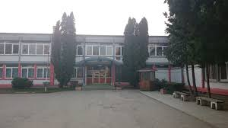

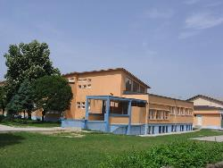
ПРОГРАМ: Основно образовање и васпитање
Сврха Програма је доступност основног образовања свој деци са територије града Јагодине у складу са прописаним стандардима.
Укупно утрошено 182.139.120,44 динара.
У Јагодини постоји 11 основних школа од тога 6 градских и 5 сеоских, са 36 подручних одељења.

Slide 27
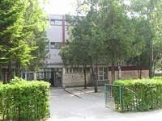
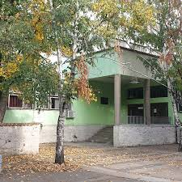
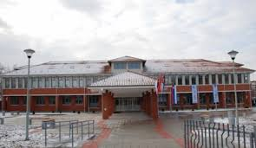
ПРОГРАМ: Средње образовање и васпитање
Сврха Програма је доступност средњег образовања у складу са прописаним стандардима и потребама за образовним профилима који одговарају циљевима развоја града/општине и привреде.
Циљ унапређења квалитета образовања у средњим школама је у потпуности испуњен. Све активности су изведене у оквиру прописаних услова за васпитно-образовни рад са децом у средњим школама.
Укупно утрошено 73.366.891,20 динара.
У Јагодини постоје 4 средње школе.

Slide 28



ПРОГРАМ: Социјална и дечја заштита
Сврха Програма је обезбеђивање свеобухватне социјалне заштите и помоћи најугроженијем становништву града Јагодине.
Укупно утрошено 417.752.073,51 динара.
У оквиру овог програма поред осталог вршена је редовна исплата једнократних помоћи, подршка реализацији програма Црвеног крста, подршка родитељству у виду помоћи незапосленим трудницама и породиљама као и породицама са најмање четири детета, подршка рађању, подршка особама са инвалидитетом, ако и куповина сеоских кућа за младе.

Slide 29
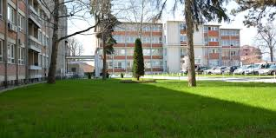
ПРОГРАМ: Здравствена заштита
Сврха Програма је доступност примарне здравствене заштите у складу са националним стандардима, односно обезбеђивање и спровођење активности у областима деловања јавног здравља.
Укупно утрошено 1.893.398,39 динара
Доступност примарне здравствене заштите у складу са националним стандардима и обезбеђивање и спровођење активности у областима деловања јавног здравља је унапређено и интензивирана комуникација са саветницима за заштиту права пацијената.
Од укупног износа 1.646.605,00 динара утрошено је на рад мртвозорника.

Slide 30
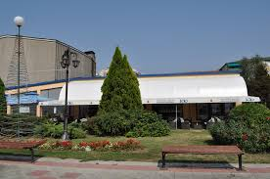
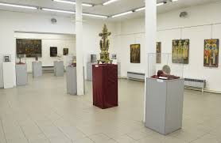
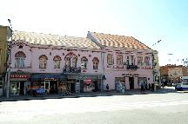
ПРОГРАМ: Развој културе и информисања
Сврха Програма је очување, унапређење и представљање културног-историјског наслеђа, културне разноврсности, продукције и стваралаштва у локалној заједници и остваривање права грађана на информисање и унапређење јавног информисања
Укупно утрошено 298.040.852,07 динара.
Град Јагодина, у приличној мери негује свој културни живот, постојањем многих културних институција и организовањем разноврсних културних дешавања.
Од културних дешавања, град подржава следеће манифестације:
Дани комедије, Аниматор фест, Јагодинско културно лето, Музичка јесен, Сусрети села, Дани Кочине крајине.

Slide 31
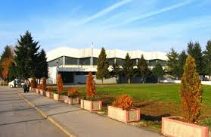
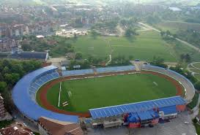
ПРОГРАМ: Развој спорта и омладине
Сврха Програма је обезбеђивање приступа спорту и подршка пројектима везаним за развој спорта, као и обезбеђивање услова за развој и спровођење омладинске политике.
Укупно утрошено 399.136.920,52 динара.
Циљ, обезбеђивање услова за рад и унапређење капацитета спортских организација преко којих се остварује јавни интерес у области спорта у граду Јагодини, реализован је у потпуности у односу на план.
У 2025. години објављен је јавни конкурс за доделу буџетских средстава у области спорта. Спортска удружења су по потписивању Уговора о додели средстава, била у обавези да доставе планове потрошње на основу својих потреба.
Од пројеката радило се на реконструкцији и опремању спортских терена, проширењу капацитета Аква парка, изградњи објеката за спорт и физичку културу.

Slide 32
ПРОГРАМ: Опште услуге локалне самоуправе
Сврха Програма је обезбеђивање услуга јавне управе и остваривање и заштита права грађана и јавног интереса, одрживо управљање финансијама и администрирање изворних прихода локалне самоуправе, сервисирање обавеза које проистичу из задуживања за финансирање буџета и управљање јавним дугом, као и пружање ефикасне интервенције, ублажавање последица и обезбеђење снабдевености и стабилности на тржишту у случају ванредних ситуација.
Укупно утрошено 811.238.154,56 динара.
Циљ, обезбеђено континуирано функционисање органа ЈЛС и органа градске општине: Трошкови који су предвиђени овим програмом, планирани су у параметрима индентичним у односу на 2024. годину што је у складу са рестриктивном политиком запошљавања у државним органима, и у том смислу су формирани и сви остали трошкови на начин на који и како је могуће утицати а да при томе функционисање локалне самоуправе задржи постојећи квантитет и квалитет.

Slide 33
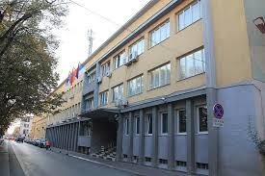
ПРОГРАМ: Политички систем локалне самоуправе
Сврха Програма је обављање основних функција изборних органа локалне самоуправе
Укупно утрошено 32.116.419,52 динара.
Са 8 одржаних седница Скупштине града Јагодине, Скупштина је у потпуности обављала делатности из своје надлежности у складу са Законом о локалној самоуправи и Статутом града Јагодине.

Slide 34


ПРОГРАМ: Енергетска ефикасност и обновљиви извори енергије
Сврха Програма је одрживи енергетски развој града/општине кроз постицање унапређења енергетске ефикасности, побољшање енергетске инфраструктуре и ширу употребу обновљивих извора енергије
Укупно утрошено 120.000,00 динара.
Средства су утрошена на замену дотрајале столарије у циљу смањења губитака енергије и повећања енергетске ефикасности.

Slide 35
Захваљујемо Вам се што сте издвојили време и пажљиво прегледали презентацију
Уколико сте заинтересовани да погледате Одлуку о завршном рачуну града Јагодине за 2025. годину, са свим пратећим документима у целини, исту можете преузети на званичном сајту града Јагодине.
Уколико имате питања у вези са Водичем/презентацијом или Одлуком о завршном рачуну, можете нам писати и оставити контакт податке за достављање одговора.

